Slide 1


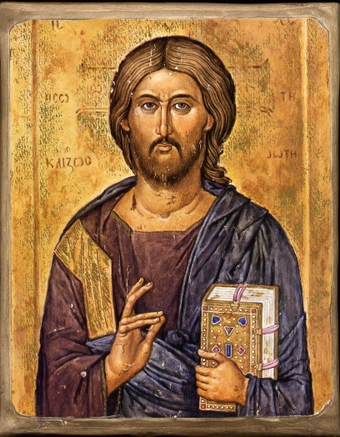
Corso di formazione per catechisti/accompagnatori
II Incontro

Slide 2
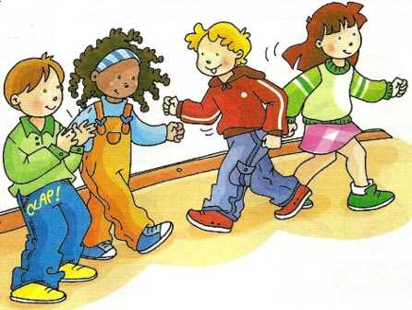
La catechesi divertente è la
“catechesi-laboratorio”
Il fare e il gioco. Sviluppo pratico

Slide 3

1. Breve introduzione
Le indicazioni che seguono (attività, linguaggi…) vogliono essere un esempio di come si può reinventare il modo di fare catechesi;
..un esempio di strategie che dimostrano che si può fare altrimenti.
Sono spunti per altrettante spinte a risvegliare la fantasia che alberga in tutti catechisti

Slide 4

Non abbiamo, forse, una straordinaria Notizia?
Perché non avvilupparla di bellezza, di freschezza, di simpatia, di vivacità agli incontri di catechesi?
.

Slide 5
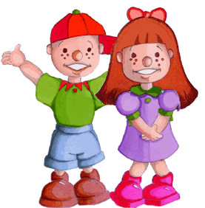
1.1 Perché catechesi divertente, gioiosa
Perché la gioia è una dimensione essenziale della catechesi. Possiamo dire che la gioia è Dio stesso.
Inoltre si può fare un “insegnamento-mattone”
o un “insegnamento-divertente”,
con risultati molto diversi dal punto di vista dell’interesse degli studenti e della stessa efficacia dell’insegnamento!

Slide 6

“La fede non cresce in proporzione del programma svolto, ma in proporzione delle esperienze cristiane fatte.
Una di queste è quella della gioia. Mettiamo fine all’ingozzamento catechistico!” (P.Pellegrino)

Slide 7

La catechesi divertente
poi favorisce
un maggiore interesse.
L’interesse, come sappiamo,
è essenziale per un efficace apprendimento

Slide 8
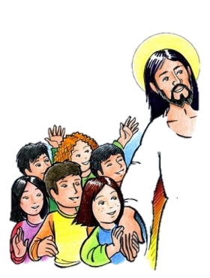
Portare gioia al catechismo
significa creare una delle indispensabili condizioni psicologiche per farci ascoltare;
significa mettere fine allo sbadiglio;
significa mettere la premessa perchè il catechismo dell’infanzia e dell’adolescenza sia uno dei ricordi più belli della vita; significa dimostrare che anche oggi Dio è simpatico e accattivante!” (P.Pellegrino)

Slide 9
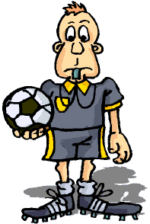
1.2 Cosa non è la catechesi divertente
Non è un gioco. Non significa giocare al posto di fare catechesi
Non è, in un incontro di catechesi, fare alcuni minuti di lezione e per il resto giocare
Non è fare soltanto le cose che piacciono, assecondando il disimpegno.
Non significa non far uso di strumenti didattici adeguati: testo di catechismo, albi attivi, schede didattiche, vari altri sussidi catechistici perchè tanto il catechismo non è una scuola
Non significa che per preparare e realizzare gli incontri di catechesi non sia necessario prepararsi adeguatamente; proprio vero il contrario!

Slide 10
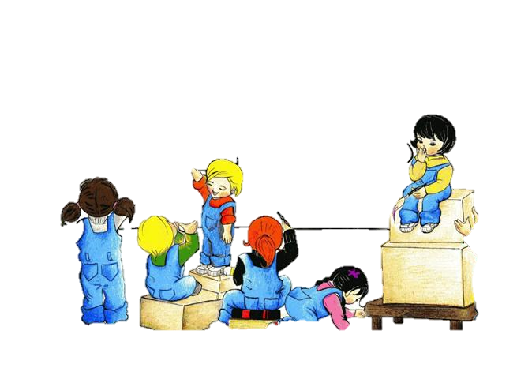
1.3 Cosa è la catechesi divertente
E’ lo stile di vita gioioso del catechista.
La gioia è dimensione essenziale ed espressione della fede cristiana.
La prima condizione per una catechesi gioiosa è la gioia vissuta dal catechista,
che favorisce una catechesi attuata in un clima di gioia!

Slide 11
La catechesi non
è un gioco
ma può essere giocata
“La dimensione ludica (fare le cose giocando) aiuta a capire, a interiorizzare, a ricordare.
Se ci sta a cuore che il nostro lavoro di catechisti venga capito, interiorizzato, ricordato, perchè tanta paura, negli ambienti ecclesiastici, nei confronti delle attività, anche le più importanti,
fatte in modo giocoso?

Slide 12
Il gioco dentro, non in alternativa alla catechesi.
Non si tratta nè di giocare al posto di fare catechismo, nè di alternare durante l’incontro di catechesi momenti di lezione e momenti di gioco, ma di fare la catechesi in maniera giocosa.
«La dimensione giocosa della catechesi non vuol dire nè sostituire, nè intervallare la lezione con il gioco ma permeare la lezione con la mentalità del gioco» (Tonino Lasconi).

Slide 13

“Giocare” significa:
Gratuità: non il catechismo-ricatto (se non vieni al catechismo non fai la Prima Comunione) o il catechismo-obbligo, ma la catechesi-dono.
Essere protagonisti: “Giocare” agli incontri significa rendere i catechizzandi protagonisti, cioè non ascoltatori passivi del catechista che tiene il monopolio attraverso la lezione cattedratica!

Slide 14

  «Una catechesi “giocata” deve lasciare spazio al protagonismo dei bambini. Tutto quello che può essere lasciato fare a loro, deve essere lasciato fare a loro. Una catechesi a senso unico (dalla catechista ai ragazzi) è ininfluente ai fini della crescita della fede»

Slide 15
  Fare
  disegni, cartelloni,
  canti, balletti,
  animazioni, mimi,
  drammatizzazioni,
  confronti, incontri…
  tutto quello che fa sentire
  i bambini protagonisti
  è gioco….

Slide 16
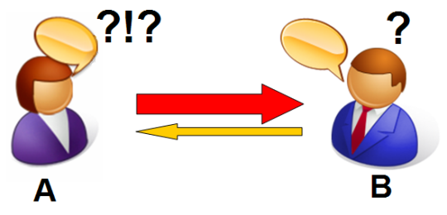
La catechesi-“gioco” favorisce il senso della sorpresa, riducendo al minimo
la noia che nasce dalla ripetività.
“Una catechesi “giocata” deve essere per i bambini una continua sorpresa.
Un giorno il racconto, un altro giorno le diapositive, poi una drammatizzazione, poi un canto, poi un’uscita, poi…”
Catechesi divertente è attuare
una vera ed autentica comunicazione

Slide 17

2. la catechesi laboratorio
La catechesi divertente è la “catechesi-laboratorio” che valorizza le diverse attività espressive.
La catechesi diventa divertente attraverso l’utilizzazione del metodo attivo e delle diverse attività espressive

Slide 18

Attività:
verbali (rendendo attivi i catechizzandi attraverso l’animazione del dialogo);
pittoriche (uso del disegno nella catechesi);
mimico-gestuali (mimo, gesti, drammatizzazione…)
iconiche: uso delle immagini (fotolinguaggio, diapositive, immagini e disegni che si trovano nei testi di catechismo) e degli audio-visivi (diapomontaggi, videocassette, CD rom);
musicali (valorizzazione dei canti e della musica nella catechesi)
celebrative (in particolare le celebrazioni catechistiche).

Slide 19

Per essere divertente, la catechesi deve alternare e miscelare i diversi linguaggi (codici comunicativi)
Se non vuoi annoiare devi cambiare codice comunicativo (linguaggio)!…
Abbiamo il linguaggio ambientale (anche l’aula bella, luminosa, colorata, porta festa).
Abbiamo il linguaggio mimico-gestuale (i gesti, in particolare la danza, vivacizzano, rallegrano).
Abbiamo il linguaggio musicale (il canto non è solo segno di gioia, ne è anche un meraviglioso produttore!).
Abbiamo il linguaggio pittorico (il disegno può colorare benissimo la fede!).
Abbiamo il linguaggio della drammatizzazione (la drammatizzazione porta brio).
Abbiamo il linguaggio delle immagini e il linguaggio verbale.

Slide 20
Ebbene, ecco il primo grande segreto per non annoiare:
variare linguaggio.
il catechista alterna parola e disegno, canto e visione di qualche immagine (slide, video ecc.), drammatizzazione e narrazione di racconti…
…e dopo ben sessanta minuti (un tempo enorme per la lunghezza dell’attenzione d’oggi), sentire i ragazzi esclamare:
“E’ già finito?!”.

Slide 21
2.1 Gli spot che si trovano nel vangelo
“Un’altra modalità” che ci aiuta a fare catechesi in modo sereno è quella del parlar breve, secco.
Non era questo anche il modo di parlare di Gesu’?
Allora, perché non proporre ai ragazzi di cercare i tanti spot che si trovano nel Vangelo?

Slide 22
Ecco qualche esempio:
“A ciascun giorno basta la sua pena” (Mt 6,34)
“Prendi il largo” (Lc 5,4)
“Non sappia la tua sinistra ciò che fa la tua destra” (Mt 6,3)
“Va’ a sistemarti all’ultimo posto!” (Lc 14,10)
“Sia il vostro parlare sì, sì, no, no!” (Mt 5,37)
“Chi di spada ferisce, di spada perisce” (Mt 26,52)
“Quando digiuni, profumati la testa!” (Mt 6,17)
“La verità vi farà liberi” (Gv 8,32)
“Voi siete tutti fratelli” (Mt 23,8)
“Non di solo pane vive l’uomo” (Mt 4,4)
“E’ più bello dare che ricevere” (At 20,35)…”

Slide 23
2.2 Opportuna utilizzazione di giochi didattici
E’ utile, al fine di favorire l’attenzione e stimolare l’interesse, adoperare dei “giochi” didattici, come ad esempio:
Cruciverba;
Schedine (sul modello della schedina di totocalcio, con 13 coppie di affermazioni su cui esprimere il proprio giudizio. Ad esempio: “Totogesu’ ”, “Totogruppo”, “Totocuore”…);
Frasi cifrate (con chiave di soluzione…);
Fumetti da completare;
Caccia al tesoro;
Giochi in sintonia con il contenuto degli incontri di catechismo, ecc.

Slide 24
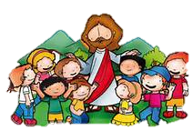
Questi “giochini” favoriscono l’apprendimento e la comunicazione, che si realizza compiutamente quando gli ascoltatori intervengono attivamente nel processo della comunicazione
.

Slide 25
I “giochini” non sono delle “evasioni” per evitare discorsi più difficili. Essi sono strumenti per stimolare i ragazzi a diventare “riceventi”, per stimolarli a mettersi in comune (comunicare) con noi.

Slide 26
I ragazzi, se non sono aiutati,
non sono in grado di controbattere le nostre affermazioni, di offrire i propri contributi alla discussione, di interagire, di arricchire il discorso che si sta facendo

Slide 27
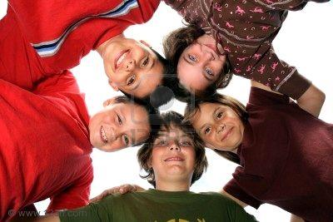
I ragazzi allora devono essere
stimolati,
stuzzicati,
provocati
ad entrare in comunicazione con noi,
a portare il loro contributo perché
ci sia il biglietto di andata e ritorno.

Slide 28
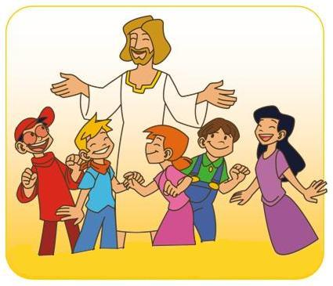
2.3 tecniche di animazione nel gruppo e per il gruppo
Il gruppo è molto importante,
anche nella catechesi,
sia per la crescita umana e cristiana
che per lo stesso apprendimento.
Le tecniche di animazione, opportunamente scelte ed utilizzate, favoriscono la vita di gruppo e la COMUNICAZIONE all’interno del gruppo.

Slide 29
La comunicazione avviene a determinate condizioni,
quali ad esempio l’ascolto,
lo scambio nel processo di comunicazione,
il clima di fiducia, l’attiva partecipazione di tutti all’interno di un gruppo ecc.

Slide 30
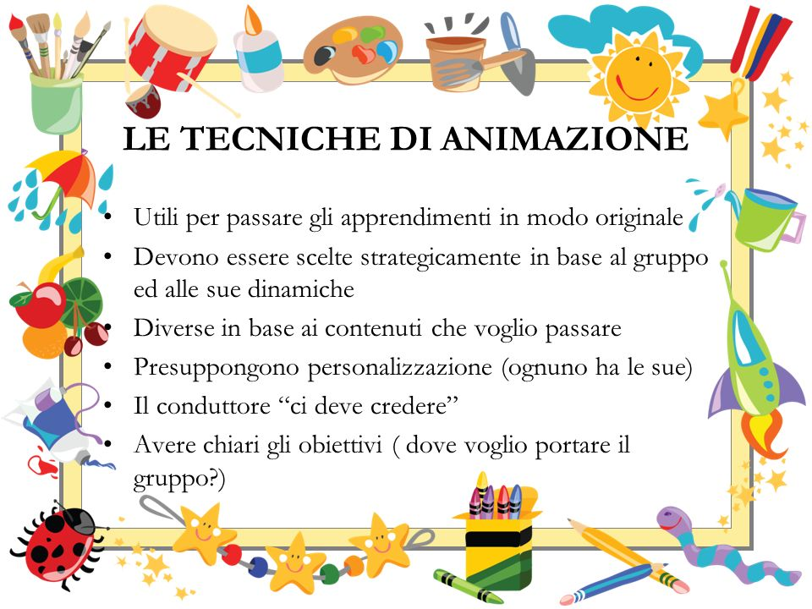
Le tecniche di animazione,
traducendo in regole di gioco
alcuni principi della comunicazione, favoriscono l’apprendimento
e la comunicazione interpersonale.

Slide 31
A seconda delle esigenze e della situazione del gruppo, le diverse tecniche di animazione possono essere valorizzate per:
stimolare la curiosità;
raccogliere informazioni;
favorire l’attenzione verso chi parla
sintetizzare le opinioni di tutti;
approfondire un argomento;

Slide 32
risolvere un problema;
favorire la creatività;
tutelare la riservatezza;
gestire la conflittualità;
avviare la discussione

Slide 33
La scelta di questa o quella tecnica non deve essere casuale nè deve essere fatta in relazione al fatto che è piu’ o meno piacevole in se stessa, ma in risposta alla domanda:
“A COSA MI SERVE?”.

Slide 34
La scelta perciò va fatta in base alle esigenze del gruppo, agli obiettivi educativo-catechistici che si perseguono, all’interno dell’itinerario formativo programmato.
Quali sono i motivi per cui le tecniche di animazione funzionano?

Slide 35
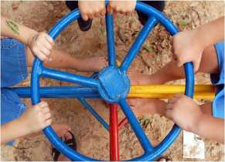
“I motivi per cui le tecniche di animazione funzionano sono veramente tanti. Proviamo a elencarne alcuni:
Permettono di esprimere il proprio parere senza esporsi immediatamente alle critiche altrui;
Salvaguardano il diritto di chi parla ad essere ascoltato;
Sfruttano le energie di gruppo legate tanto alla competizione quanto alla cooperazione;
Sono divertenti come un gioco;
Aiutano a sospendere i giudizi;
Hanno regole precise;
Tutelano i timidi;

Slide 36
Incuriosiscono;
Rendono il gruppo protagonista;
Sorprendono;
Mirano a un preciso risultato;
Coinvolgono tutti;
Regolano i conflitti;
Creano nuove associazioni mentali;
Limitano gli sprechi di tempo.
In una parola: sono efficaci!
Soddisfano i bisogni individuali e migliorano il clima di gruppo.

Slide 37
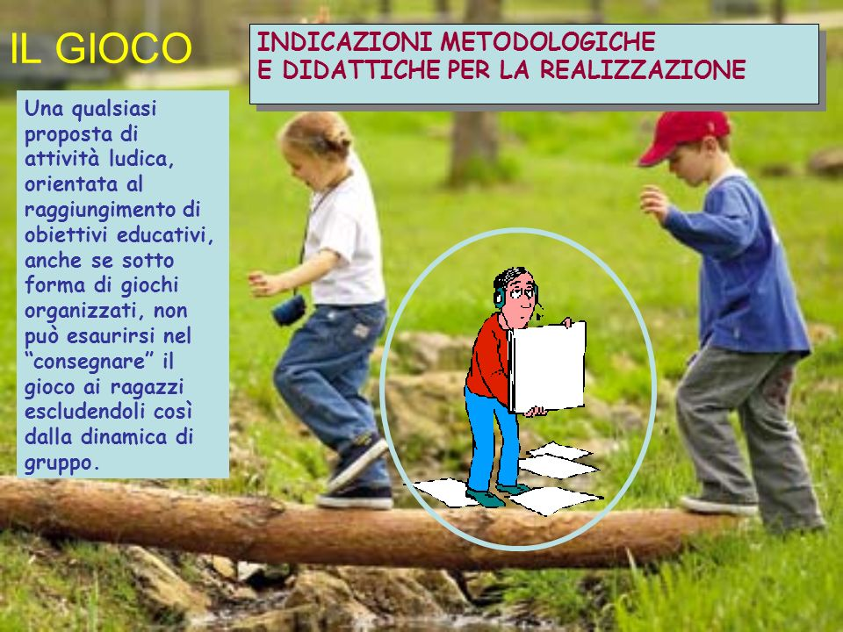
3. Indicazioni metodologiche e didattiche per la realizzazione
Una qualsiasi proposta di attività ludica,
orientata al raggiungimento di obiettivi educativi,
anche se sotto forma di giochi organizzati,
non può esaurirsi nel “consegnare” il gioco ai ragazzi escludendoli così dalla dinamica
di gruppo.

Slide 38
Anziché un animatore che non interviene affatto, è necessario esaminare una sequenza fondamentale di operazioni.
Solo così l’azione dell’animatore può assumere connotazioni educative ed il gioco può divenire strumento di insegnamento, di apprendimento e, quindi, vera e propria esperienza di crescita.

Slide 39

3.1 Consigli pratici
Preparare il programma delle attività tenendo conto dell’età dei ragazzi, dell’ambiente disponibile e degli obiettivi che si vogliono raggiungere.
Preparare con cura i materiali.
Variare molto le attività.
Fare giochi brevi.

Slide 40
3.2 Competenze irrinunciabili
Sapere
Saper essere
Saper fare
Saper far fare

Slide 41

Suddivisione in laboratori di gruppo
e fase di approfondimento

Slide 42
Allegato 1
Per un incontro di catechesi:
prova insieme a noi a preparare un gioco e un lavoretto da fare con i ragazzi …
Tutti ti cercano! (Mc 1,35-39);
Poi, la mattina, mentre era ancora notte, Gesù si alzò, uscì e se ne andò in un luogo deserto; e là pregava. Simone e quelli che erano con lui si misero a cercarlo; e, trovatolo, gli dissero: «Tutti ti cercano». Ed egli disse loro: «Andiamo altrove, per i villaggi vicini, affinché io predichi anche là; per questo infatti sono venuto». E andò per tutta la Galilea, predicando nelle loro sinagoghe e cacciando demòni.
Gioco
------------------------------------------------------------------------------------------------------------------------------------------------------------------------------------------------------------------------------------------------------------------------------------------------------------------------------------------------------------------------------------------------------------------------------------------------------------------------------------------------------------------------------------------------------------------------------------------------------------------------------------------------------------------------------------------------------------------------------------------------------------------------------------------------------------------------------------------------------------------------------------------------------------------------------------------------------------------------------------------------------------------------------------------------------------------------------------------------------------------------------------------------------------------------------------------------------------------------------------------------------------------------------------------------------------------------------------------------------------------------------------------------------------------------------------------------------------------------------------------------------------------------------------------------------------------------------------------------------------------------------------------------------------------------------------------------------------------------------------------------------------------------------------------------------------------------------------------------------------------------------------------------------------------------------------------------------------------------------------------------------------------------------------------------------------------------------------------------------------------------------
Fare
------------------------------------------------------------------------------------------------------------------------------------------------------------------------------------------------------------------------------------------------------------------------------------------------------------------------------------------------------------------------------------------------------------------------------------------------------------------------------------------------------------------------------------------------------------------------------------------------------------------------------------------------------------------------------------------------------------------------------------------------------------------------------------------------------------------------------------------------------------------------------------------------------------------------------------------------------------------------------------------------------------------------------------------------------------------------------------------------------------------------------------------------------------------------------------------------------------------------------------------------------------------------------------------------------------------------------------------------------------------------------------------------------------------------------------------------------------------------------------------------------------------------------------------------------------------------------------------------------------------------------------------------------------------------------------------------------------------------------------------------------------------------------------------------------------------------------------------------------------------------------------------------------------------------------------------------------------------------------------------------------------------------------------------------------------------------------------------------------------------------------

Slide 43
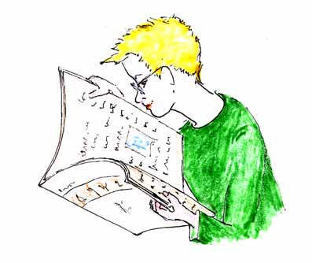
Fase riespressiva
con breve relazione di un segretario per ogni gruppo

Slide 44
